Slide 1
Khởi động
5
1
4
2
3

Slide 2
oai, uê, uy
Huy hiệu, xum xuê
Hà thì thầm với cây xoài lúc lỉu quả.
Tốt lắm

Slide 3
oai, uê, uy
hoa huệ, thủy thủ, bà ngoại
Hà cúi trêu dám dây khoai lang đang bò trên mặt đất.
Tốt lắm

Slide 4
Điền vào chỗ chấm vần oa, oi hay oai ?
Sống ở Việt Nam rất th...’ mái và an toàn.
A. oai
B. oi
C. oa

Slide 5
Em cùng gió nô giỡn bên những bông huệ trắng.
Bông hoa được nói đến là hoa gì?
A. Hoa cúc
B. Hoa huệ
C.Hoa hướng dương

Slide 6
Tuần 17
Thứ năm ngày … tháng … năm 2022
Tiếng Việt:
Uân uât

Slide 7
Bài
uân uât
78

Slide 8
Đọc
2
t
n
uât
uân

Slide 9
Đọc
2
uân
uât
x
uân
l
uât
uân
luật
xuân
uât

Slide 10
2
Đọc
chuẩn
uân
uân
huân
khuân
tuần
uân
uân
khuất
uât
uât
luật
thuật
uât
uât
xuất

Slide 11
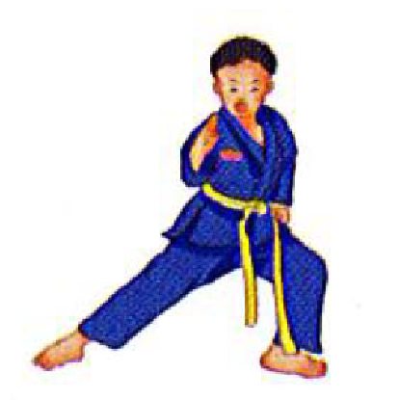
tuần tra
mùa xuân
võ thuật
uân
uân
uât

Slide 12
2
Đọc
uân
uât
x
uân
uân
xuân
tuần tra
mùa xuân
võ thuật

Slide 13
Hướng dẫn viết bảng
3
uân
uân

Slide 14
Hướng dẫn viết bảng
3
uất
uất

Slide 15
tuần
tuần
thuật
thuật

Slide 16
Viết vở
4
uân
uân
uât
uât

Slide 17
tuần tra
tuần tra
tuần tra
võ thuật

Slide 18
Đọc
5
Đoạn văn có mấy câu?
Gần Tết, bố và Hà đi chợ hoa mua đào và quất. Cành đào chi chít lộc non, những nụ hoa phớt hồng đang e ấp nở. Cây quất xum xuê, quả vàng óng. Mẹ nhìn bố và Hà nói:
“Hai bố con đem cả mùa xuân về nhà rồi đấy”. Cả nhà cùng vui đón xuân.

Slide 19
Luyện đọc nhóm 5

Slide 20
6
Nói
Đón Tết

Slide 21
DẶN DÒ
Đọc lại bài đã học nhiều lần
Chuẩn bị bài mới: bài 79: uyên uyêt
Làm vở bài tập tiếng 78
Viết tập viết bài 78
Tập chép chính tả

